Slide 1
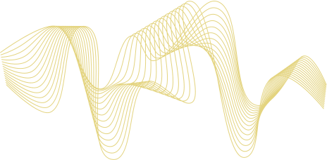
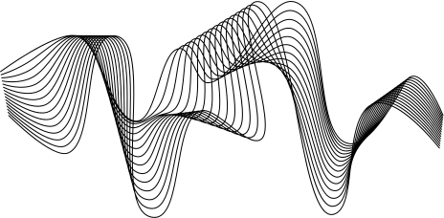
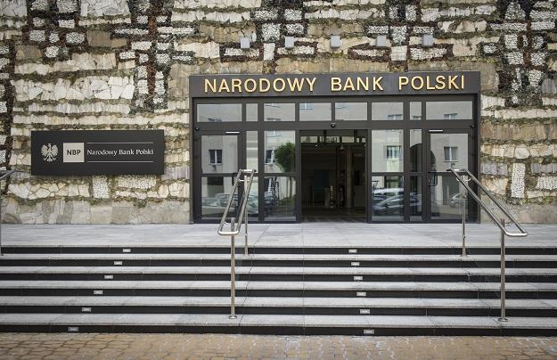
„Wiem jak w banku.
Wszystko o pieniądzu”

Slide 2

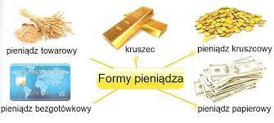

Slide 3
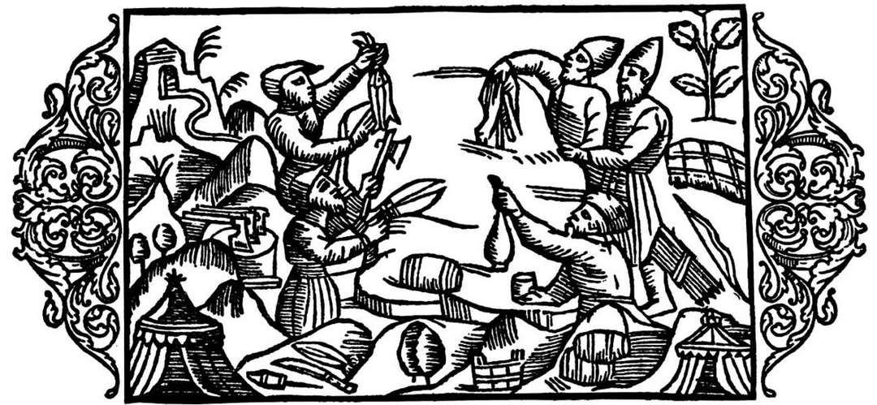
Pierwotnym sposobem obrotu gospodarczego i zaczątkami historii pieniądza, była wzajemna wymiana towarów - tzw. barter. System ten, był o tyle krzywdzący, że wartość zamienianych przedmiotów często była nierówna, co powodowało liczne problemy i konflikty w rozliczeniach. Szybko znaleziono odnośniki w postaci dóbr rzadkich i mierzalnych (np. zboża, sól, skóry zwierząt), które stały się pośrednikami wymiany. Transakcje dokonywane przy ich udziale to początki kupna i sprzedaży.

Slide 4
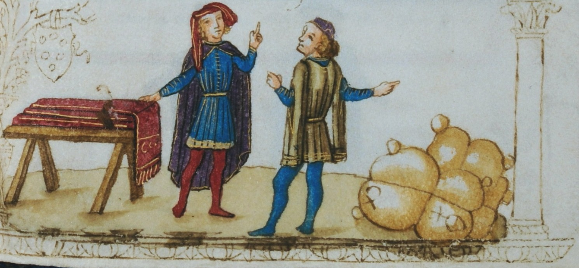
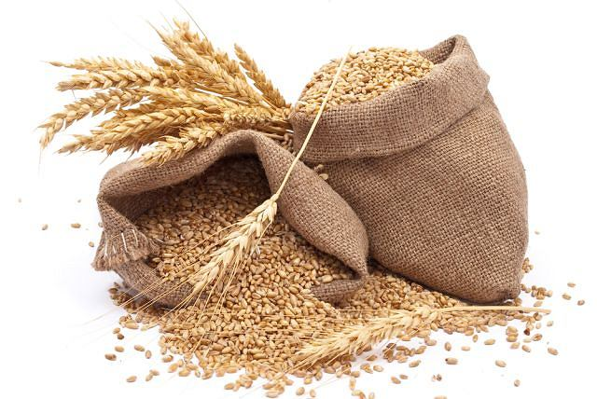

Slide 5
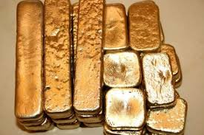
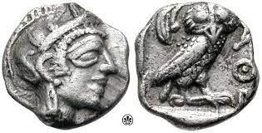
Miejsce pierwotnego pieniądza (dóbr konsumpcyjnych) stopniowo zaczęły zajmować metale. Najpierw nieszlachetne, takie jak miedź, żelazo i brąz, a następnie szlachetne – platyna, złoto i srebro, od chwili wprowadzenia których powstało pojęcie pieniądza. Używanie takiej formy płatniczej było uciążliwe z uwagi na dużą wagę i rozmiary sztabek metali, które często trzeba było dzielić i porcjować na mniejsze. Kawałki te najczęściej przybierały formę płytek i spłaszczonych kulek. Aby uniknąć ich fałszowania wymyślono znakowanie ich pieczęciami znanych władców i królów. Tak powstałe pierwsze monety, nazywamy pieniądzem kruszcowym.

Slide 6
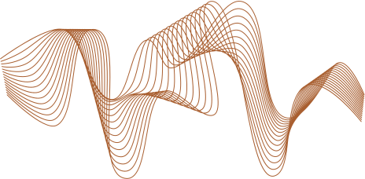
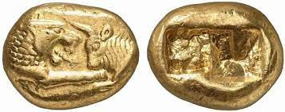
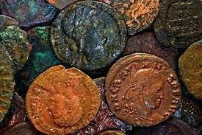

Slide 7
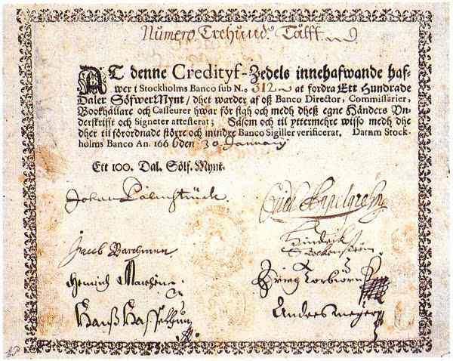
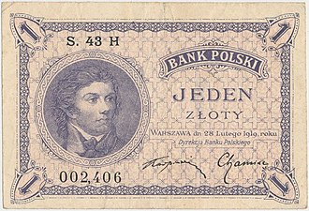
Pieniądz kruszcowy był wystarczający do czasu... Następną formą płatności stał się bardzo popularny obecnie pieniądz papierowy, którego początki to kwity depozytowe. Kwity dowodziły posiadania złota lub srebra, a wystawiane były przez złotników, u których pozostawiało się swój majątek. Wraz z upływem czasu złotnicy stali się bankierami i powstały banki, które emitowały banknoty.

Slide 8

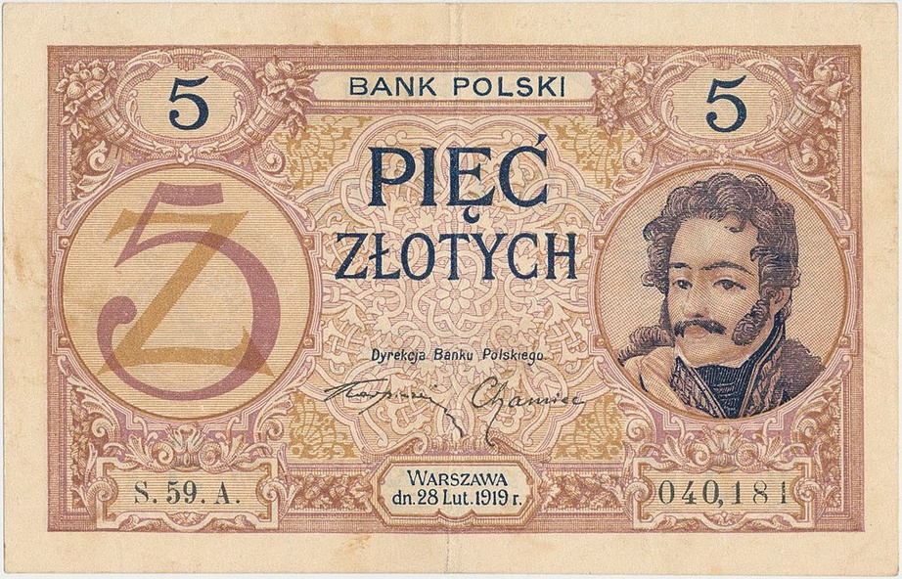
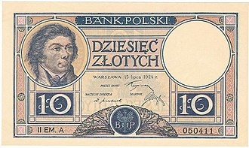
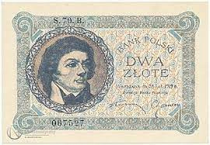
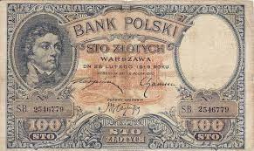

Slide 9
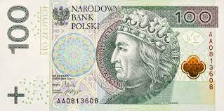
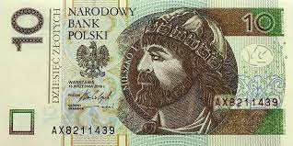
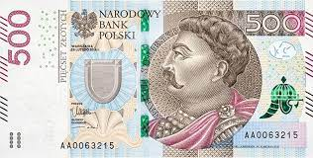
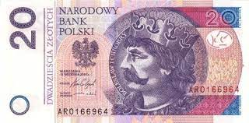
NBP NBP NBP NBP NBP NBP NBP NBP NBP NBP NBP NBP NBP NBP NBP NBP NBP NBP NBP NBP NBP NBP NBP NBP NBP NBP NBP NBP NBP NBP NBP NBP NBP NBP NBP NBP NBP NBP NBP NBP NBP NBP NBP NBP NBP NBP NBP NBP NBP NBP NBP NBP NBP NBP NBP NBP NBP NBP NBP NBP NBP NBP NBP NBP NBP NBP NBP NBP NBP NBP NBP NBP NBP NBP NBP NBP NBP NBP NBP NBP NBP NBP NBP NBP NBP NBP NBP NBP NBP NBP NBP NBP NBP NBP NBP NBP NBP NBP NBP NBP NBP NBP NBP NBP NBP NBP NBP NBP NBP NBP NBP NBP NBP NBP NBP NBP NBP NBP NBP NBP NBP NBP NBP NBP NBP NBP NBP NBP NBP NBP NBP NBP NBP NBP NBP NBP NBP NBP NBP NBP NBP NBP NBP NBP NBP NBP NBP NBP NBP NBP NBP NBP NBP NBP NBP NBP NBP NBP NBP NBP NBP NBP NBP NBP NBP NBP NBP NBP NBP NBP NBP NBP NBP NBP NBP NBP NBP NBP NBP NBP NBP NBP NBP NBP NBP NBP NBP NBP NBP NBP NBP NBP NBP NBP NBP NBP NBP NBP NBP NBP NBP NBP NBP NBP NBP NBP NBP NBP NBP NBP NBP NBP NBP NBP NBP NBP NBP NBP NBP NBP NBP NBP NBP NBP NBP NBP NBP NBP NBP NBP NBP NBP NBP NBP NBP NBP NBP NBP NBP NBP NBP NBP NBP NBP NBP NBP NBP NBP NBP NBP NBP NBP NBP NBP NBP NBP NBP NBP NBP NBP NBP NBP NBP NBP NBP NBP NBP NBP NBP NBP

Slide 10
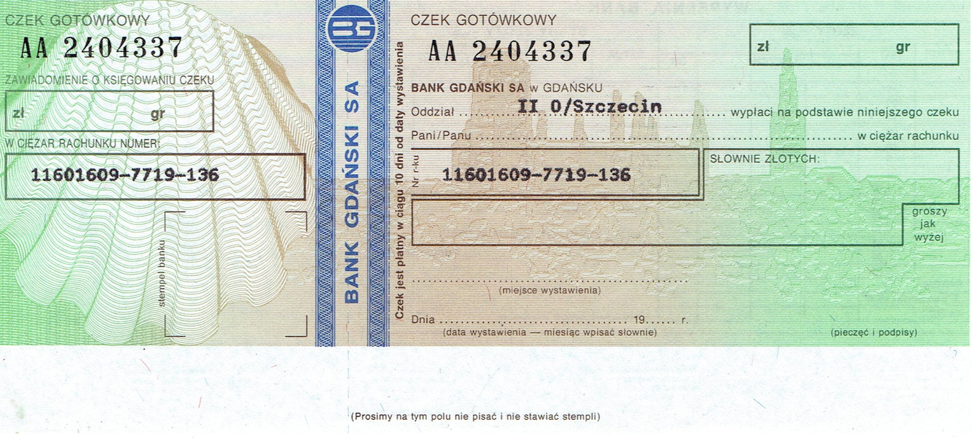
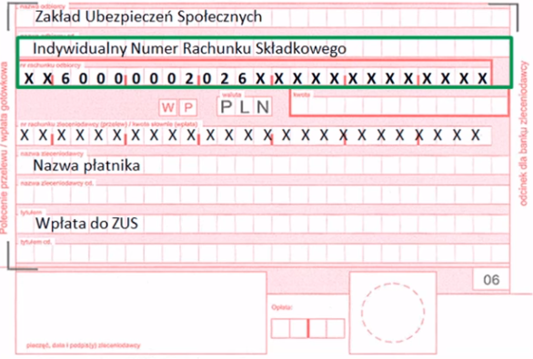
Płatności bezgotówkowe zostały zapoczątkowane przez Fenicjan, którzy jako pierwsi wprowadzili uwierzytelnione tabliczki. Pieniądze deponowano w bankach w postaci wkładów na rachunki bankowe, aby nie przechowywać większych ilości gotówki w domach. Rozwój bankowości spowodował pojawienie się kolejnych ofert, takich jak polecenia przelewu i czeki.

Slide 11
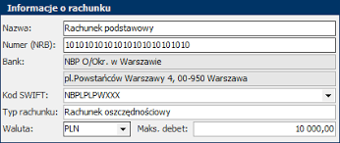

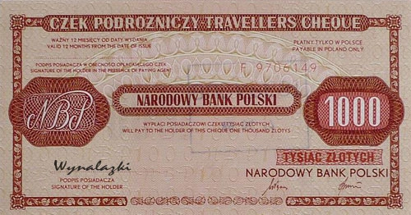

Slide 12

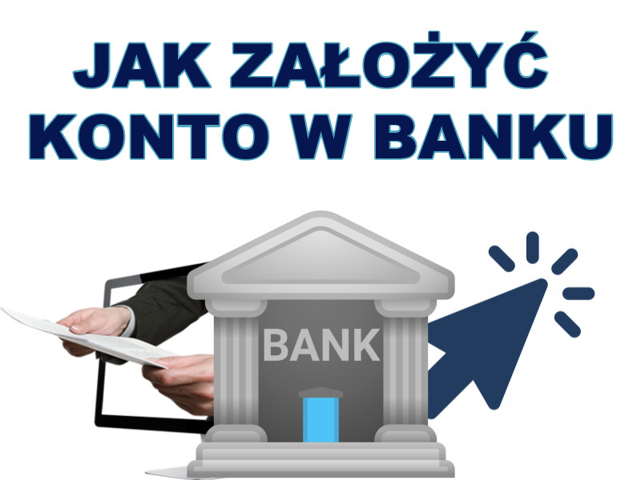
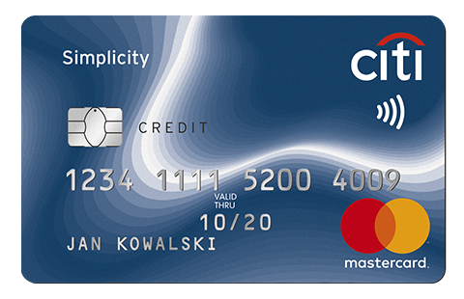
W obecnych czasach wykorzystujemy głównie płatności elektroniczne. Realizujemy je za pomocą kart magnetycznych, telefonów i innych urządzeń elektronicznych. Kluczową rolę pełnią również bankomaty, w których możemy wypłacać gotówkę z naszego konta bankowego. Historię tych rozliczeń również śledzimy elektronicznie przez dostęp online.

Slide 13

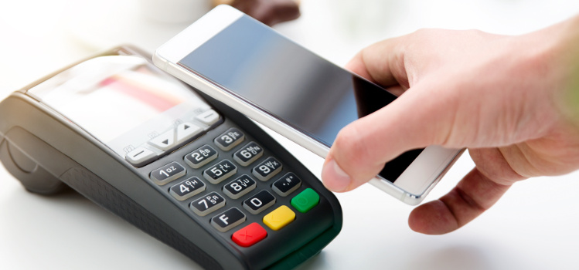
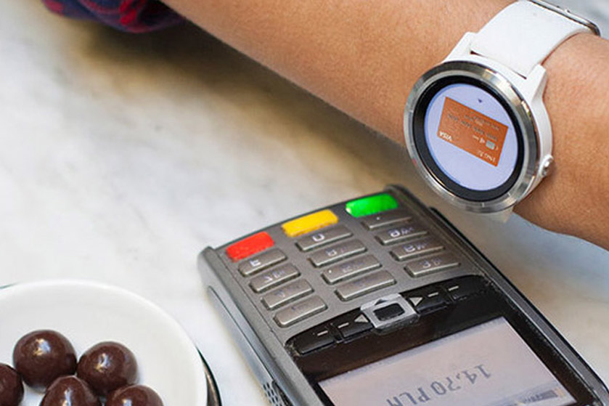

Slide 14
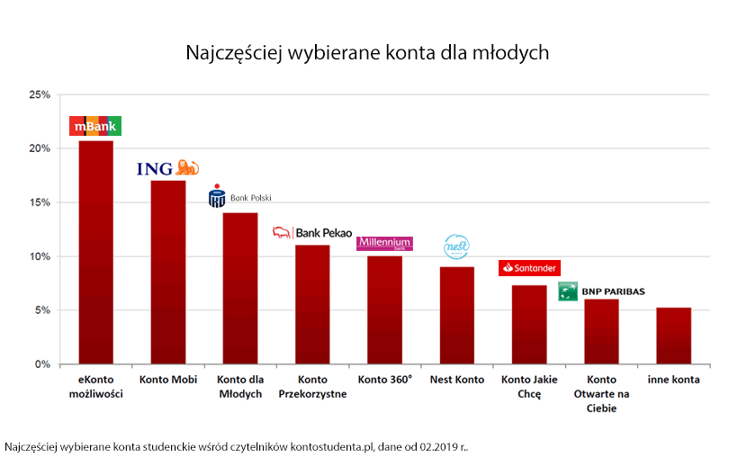

Slide 15
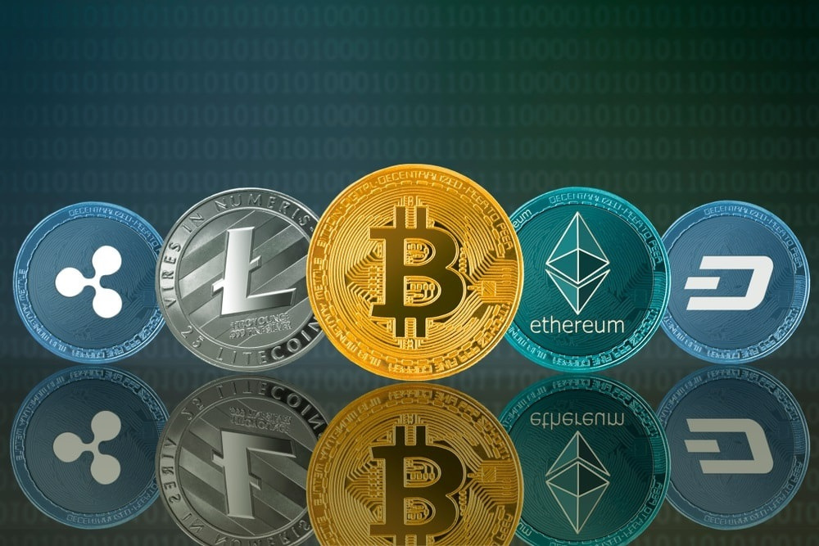
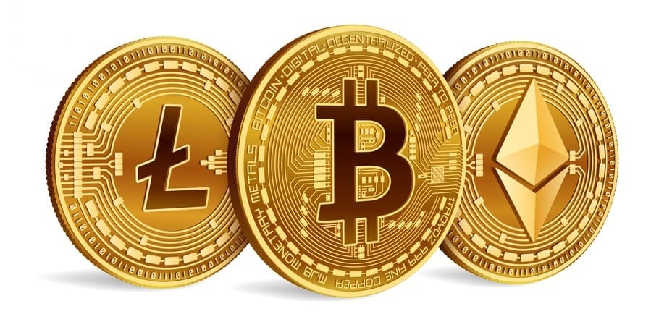
Coraz więcej państw jako legalny środek płatniczy wprowadza obecnie kryptowaluty - dobra rzadkie, kierując się głównie ich zaletami, takimi jak przechowywanie wartości, niepodleganie inflacji oraz ogromna prędkość transferów środków. Ich najbardziej znanymi przykładami wśród tysięcy wirtualnych monet są Bitcoin, Litecoin, Ether, czy Ripple i Primecoin.

Slide 16
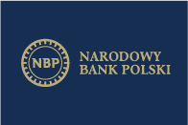
Narodowy Bank Polski pełni trzy podstawowe funkcje: banku emisyjnego, banku banków oraz centralnego banku państwa.
Do głównych obszarów działalności NBP należą:
  prowadzenie polityki pieniężnej,
  działania na rzecz stabilności krajowego systemu finansowego,
  działalność emisyjna,
  rozwój systemu płatniczego,
  zarządzanie rezerwami dewizowymi Polski,
  obsługa Skarbu Państwa,
  działalność edukacyjna i informacyjna.

Slide 17
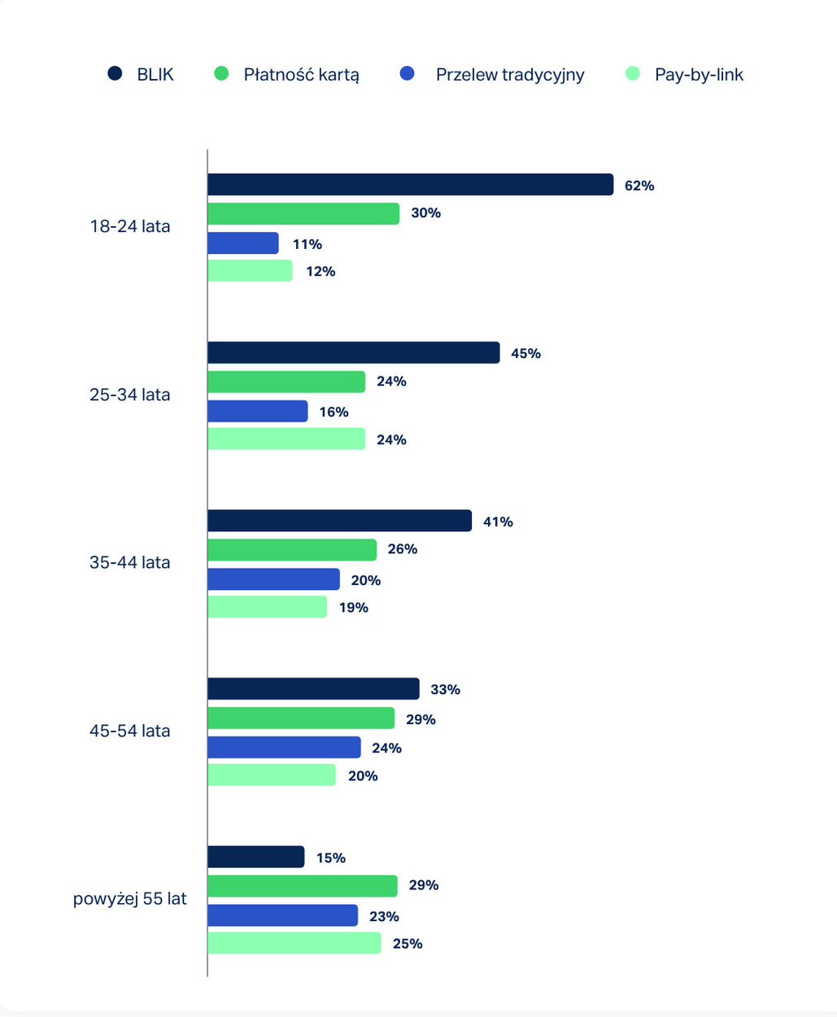
Preferowane metody płatności online z podziałem na grupy wiekowe

Slide 18
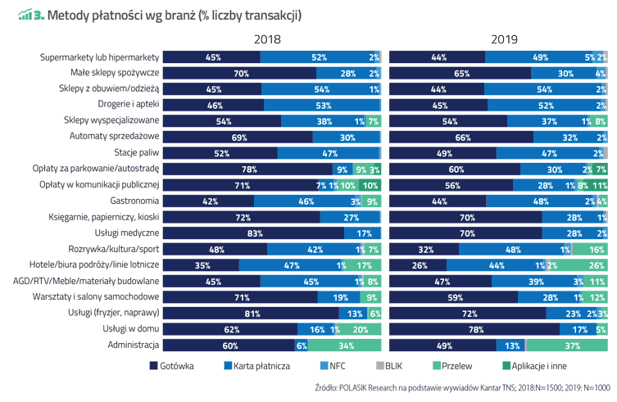

Slide 19
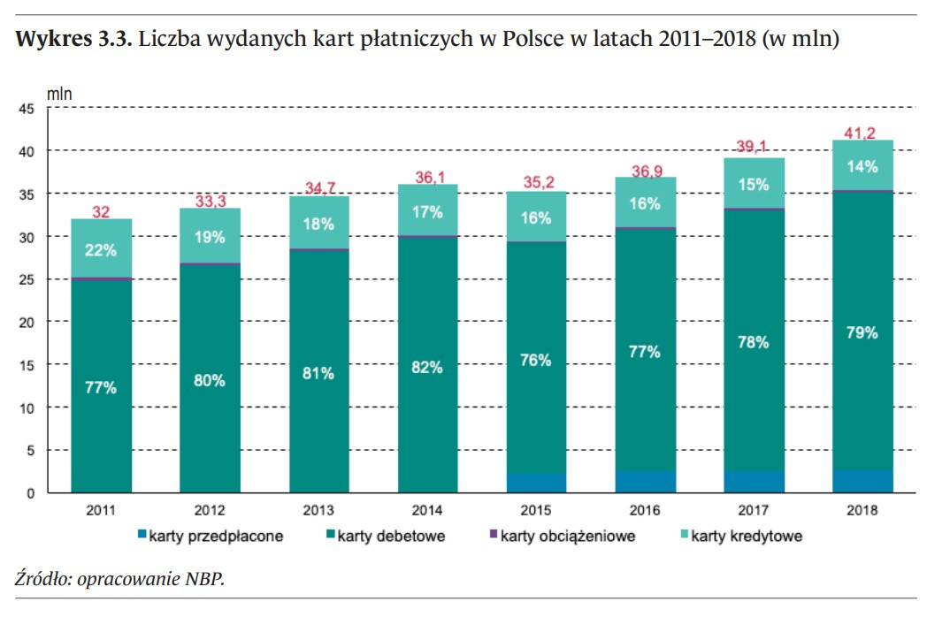

Slide 20

Dziękuję za uwagę
Maja Furdykoń kl.VIII a
Szkoła Podstawowa im. Henryka Sienkiewicza w Siekierczynie

